Slide 1

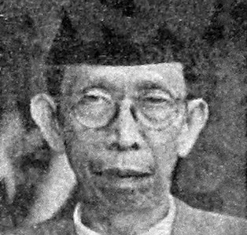
D. PEMBENTUKAN KEBUDAYAAN NASIONAL
Ada banyak definisi kebudayaan nasional yang disampaikan oleh para tokoh kebudayaan, yaitu sebagai berikut.
Poerbatjaraka
Ki Hajar Dewantara
kebudayaan nasional Indonesia harus berakar pada kebudayaan Indonesia sendiri.
kebudayaan nasional Indonesia merupakan puncak kebudayaan daerah.

Slide 2
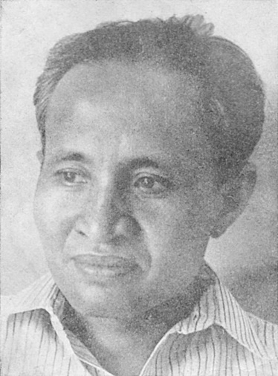
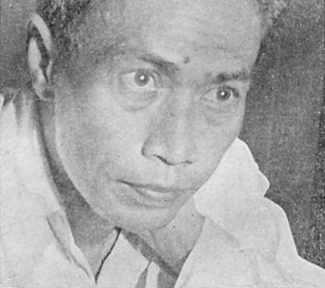
Sutan Takdir Alisyahbana
Sanusi Pane
kebudayaan nasional Indonesia merupakan suatu kebudayaan yang universal. Unsur-unsur dikreasikan terutama yang masih Iangka dan dimiliki masyarakat Indonesia masa itu, yakni teknologi, ekonomi, ketrampilan berorganisasi, dan ilmu pengetahuan.
kebudayaan nasional Indonesia sebagai kebudayaan timur, harus mengutamakan unsur-unsur kerohanian, perasaan, dan gotong-royong.

Slide 3
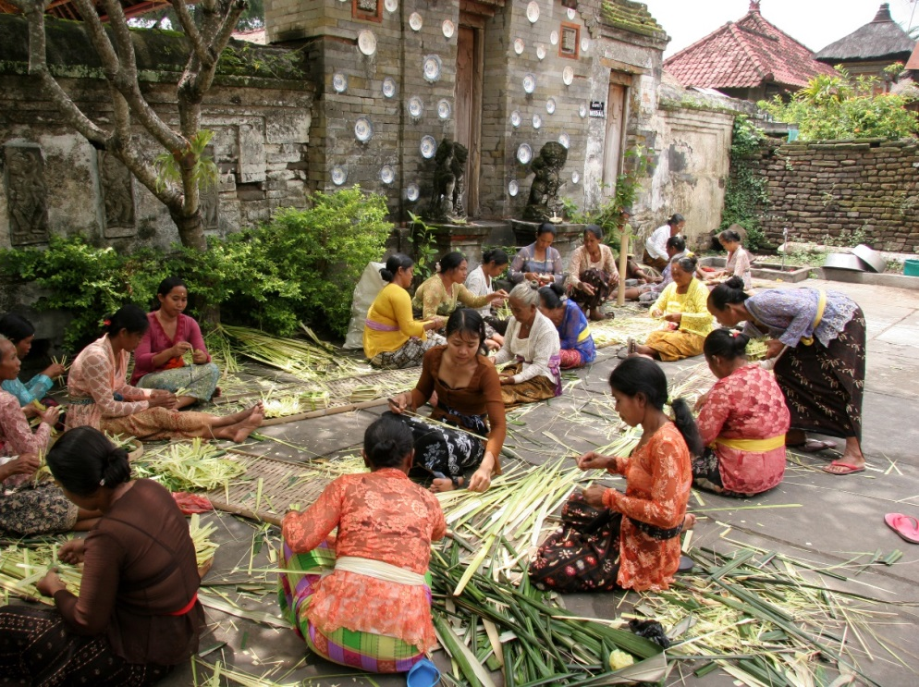
Menurut Koentjaraningrat, ada beberapa konsep kebudayaan nasional, yaitu sebagai berikut.
Kebudayaan nasional adalah karya warga negara Indonesia, termasuk juga karya-karya zaman dahulu di berbagai wilayah tanah air.
Kebudayaan nasional merupakan hasil karya warga negara Indonesia yang tema pikiran dan wujudnya mengandung ciri-ciri khas Indonesia.
Kebudayaan nasional merupakan hasil karya warga Indonesia dan umumnya dirasakan memiliki nilai yang tinggi sehingga menjadi kebanggaan orang Indonesia.
Sumber: commons.wikipedia.org

Slide 4
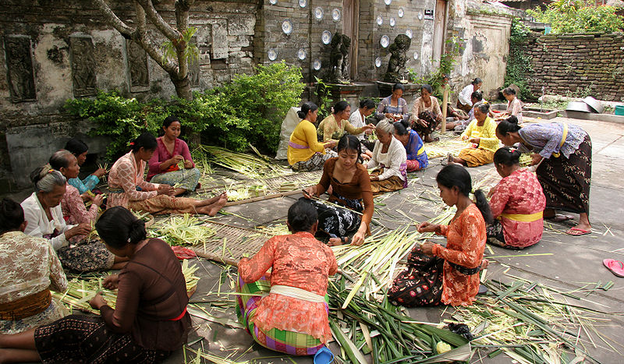
Persyaratan yang harus dimiliki kebudayaan daerah untuk menjadi kebudayaan nasional menurut Koentjaraningrat yaitu sebagai berikut.
Kebudayaan daerah yang menjadi kebudayaan nasional harus memberikan identitas kepada warga negara pendukung kebudayaan itu.
Kebudayaan daerah yang menjadi kebudayaan nasional harus menimbulkan perasaan bangga kepada para pendukungnya, baik suku bangsa asal kebudayaan itu, maupun rakyat Indonesia.
Kebudayaan daerah yang menjadi kebudayaan nasional harus bermutu tinggi agar dapat memperkaya khazanah, derajat, dan nilai kemanusiaan bangsa Indonesia.
Sumber : id.wikipedia.org

Slide 5
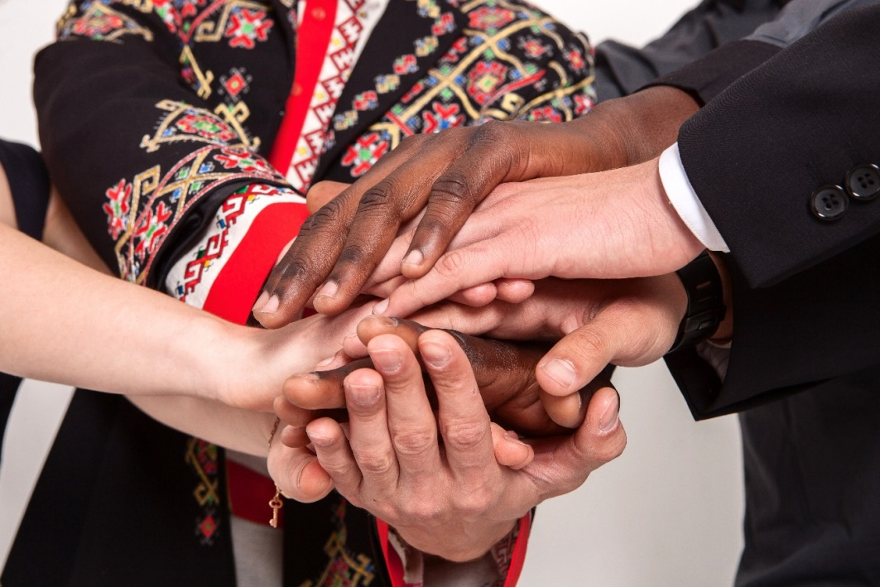
Berikut asas-asas pemajuan kebudayaan
1. Toleransi. “Asas toleransi” adalah pemajuan kebudayaan dilandasi sikap saling menghargai dan menghormati.
2. Keberagaman. “Asas keberagaman” adalah pemajuan kebudayaan mengakui dan memelihara perbedaan suku bangsa, ras, agama, dan kepercayaan.
Sumber : www.shutterstock.com

Slide 6
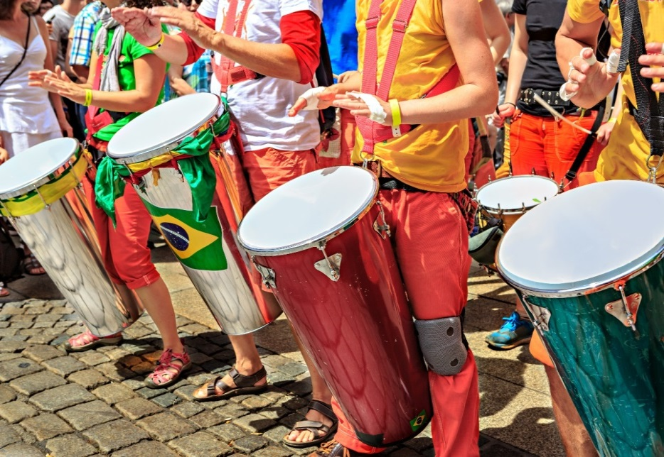
3. Kelokalan. “Asas kelokalan” adalah pemajuan kebudayaan memperhatikan karakteristik sumber daya alam, ekosistem, kondisi geografis, budaya masyarakat setempat, dan kearifan lokal.
4. Lintas wilayah. “Asas lintas wilayah” adalah pemajuan kebudayaan memperhatikan dinamika budaya lokal tanpa dibatasi oleh batas administratif.
Sumber : www.pexels.com

Slide 7
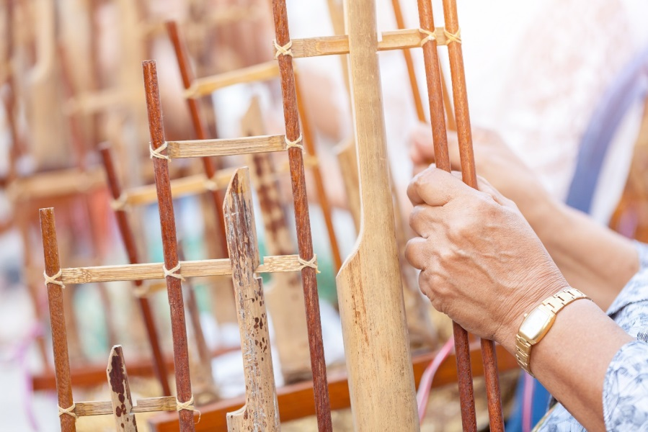
5. Partisipatif. “Asas partisipatif’ adalah pemajuan kebudayaan dilakukan dengan melibatkan peran aktif setiap orang baik secara langsung maupun tidak langsung.
6. Manfaat. “Asas manfaat” adalah pemajuan kebudayaan berorientasi pada investasi masa depan sehingga dapat memberikan manfaat yang optimal bagi kesejahteraan rakyat.
Sumber : www.shutterstock.com

Slide 8
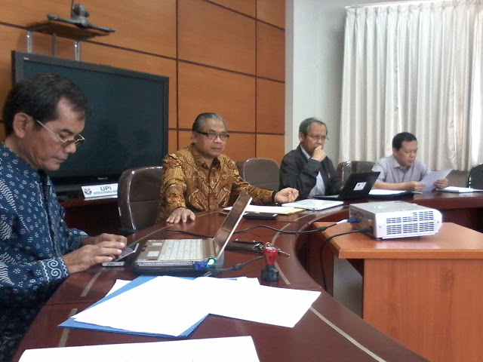
7. Keberlanjutan. “Asas keberlanjutan” adalah pemajuan kebudayaan dilaksanakan secara sistematis, terencana, berkesinambungan, dan berlangsung terus-menerus.
8. “Asas kebebasan berekspresi” adalah upaya pemajuan kebudayaan menjamin kebebasan individu atau kelompok dalam menyampaikan ekspresi kebudayaannya.
Sumber : id.wikipedia.org

Slide 9
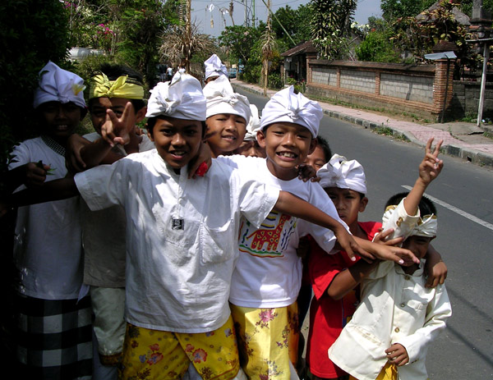
9. Keterpaduan. “Asas keterpaduan” adalah pemajuan kebudayaan dilaksanakan secara terhubung dan terkoordinasi lintas sektor, lintas wilayah, dan lintas pemangku kepentingan.
10. Kesederajatan. “Asas kesederajatan” adalah pemajuan kebudayaan menjamin kedudukan yang sama dalam masyarakat yang memiliki kebudayaan yang beragam.
Sumber : id.wikipedia.org

Slide 10

11. Gotong royong. “Asas gotong royong” adalah pemajuan kebudayaan dilaksanakan dengan semangat kerja bersama yang tulus.
Sumber : id.wikipedia.org

Slide 11
Pemajuan Kebudayaan bertujuan untuk:
Mengembangkan nilai-nilai luhur budaya bangsa
Memperkaya keberagaman budaya
Memperteguh jati diri bangsa
Memperteguh persatuan dan kesatuan bangsa
Mencerdaskan kehidupan bangsa

Slide 12
meningkatkan citra bangsa
mewujudkan masyarakat madani
meningkatkan kesejahteraan rakyat
melestarikan warisan budaya bangsa
memengaruhi arah perkembangan peradaban dunia sehingga kebudayaan menjadi haluan pembangunan nasional

Slide 13
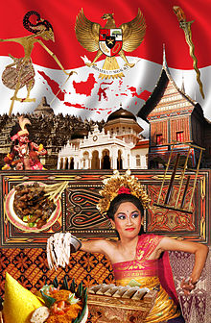
Pemajuan kebudayaan adalah upaya meningkatkan ketahanan budaya dan kontribusi budaya Indonesia di tengah peradaban dunia melalui hal-hal berikut.
Pelindungan kebudayaan
Pelindungan kebudayaan adalah upaya menjaga keberlanjutan kebudayaan yang dilakukan dengan cara inventarisasi, pengamanan, pemeliharaan, penyelamatan, dan publikasi.
Sumber : id.wikipedia.org

Slide 14
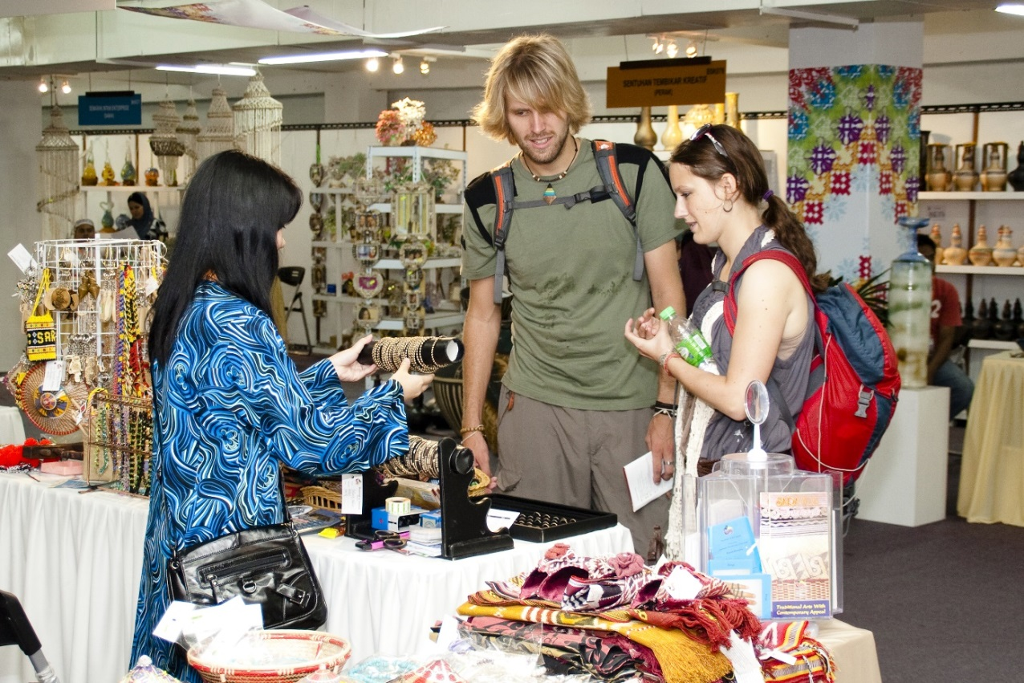
Pengembangan kebudayaan
Pengembangan kebudayaan adalah upaya menghidupkan ekosistem kebudayaan serta meningkatkan, memperkaya, dan menyebarluaskan kebudayaan.
Sumber : www.shutterstock.com

Slide 15
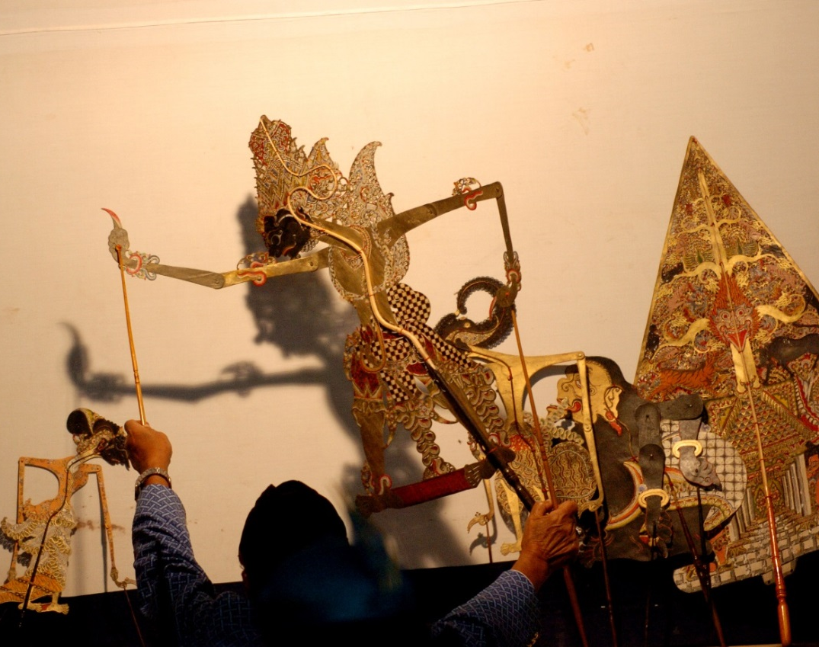
Pelindungan kebudayaan
Pemanfaatan kebudayaan adalah upaya pendayagunaan objek pemajuan kebudayaan untuk menguatkan ideologi, politik, ekonomi, sosial, budaya, pertahanan, dan keamanan dalam mewujudkan tujuan nasional.
Sumber : id.wikipedia.org

Slide 16
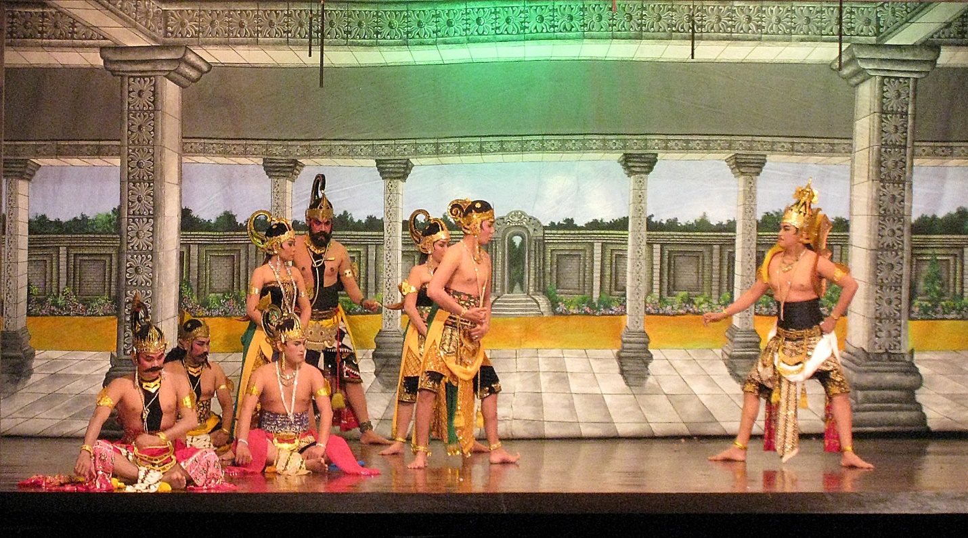
Objek pemajuan kebudayaan adalah unsur kebudayaan yang menjadi sasaran utama pemajuan kebudayaan. Objek pemajuan kebudayaan meliputi hal-hal berikut.
Tradisi lisan
Manuskrip
Adat Istiadat
Ritus
Pengetahuan tradisional
Teknologi tradisional
Sumber: commons.wikipedia.org

Slide 17
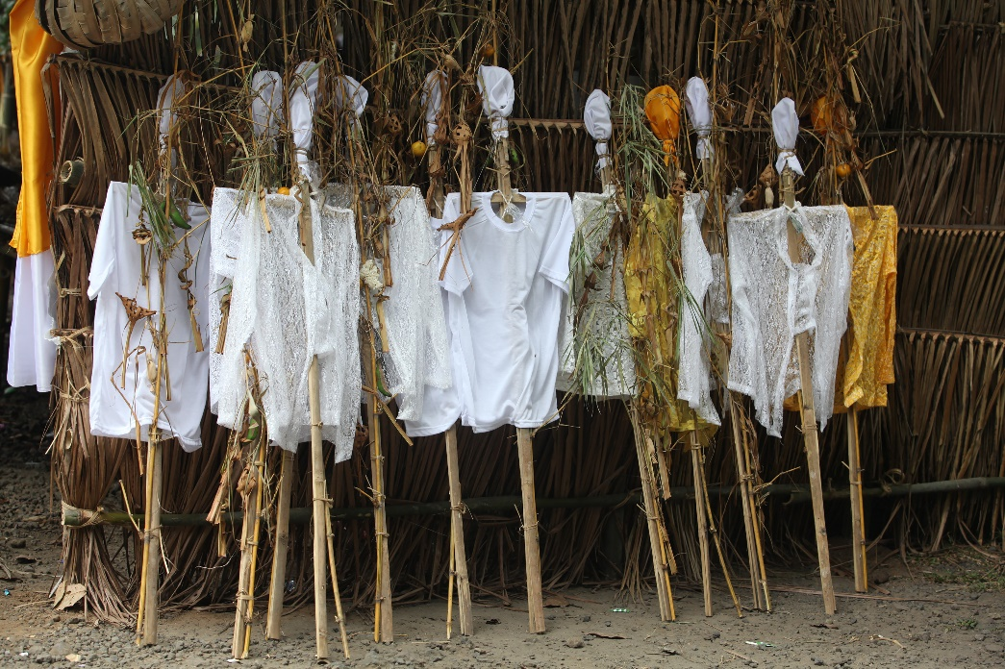
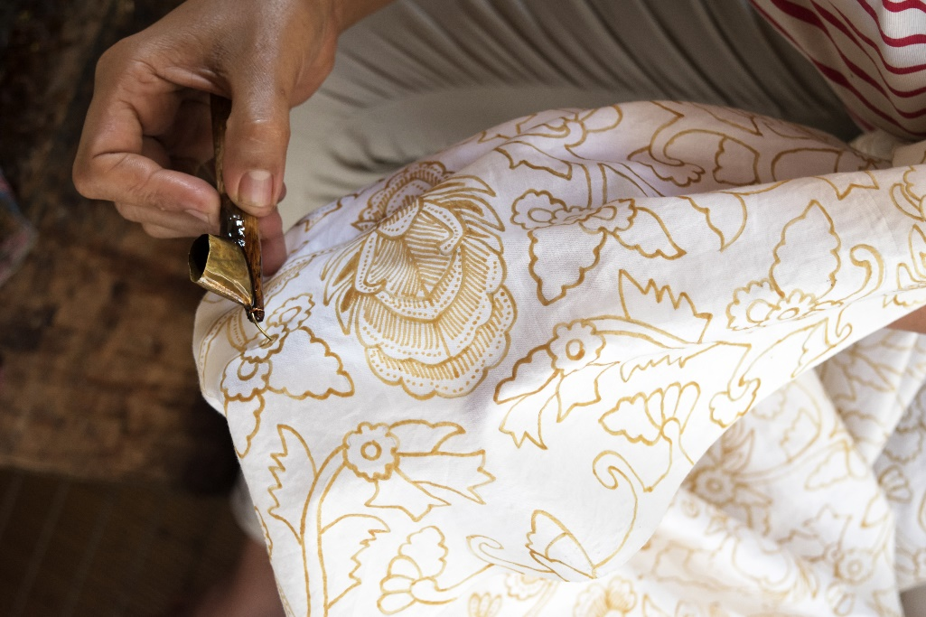
Seni
Bahasa
Sumber : www.shutterstock.com
Permainan rakyat
Olahraga trdisional

Slide 18
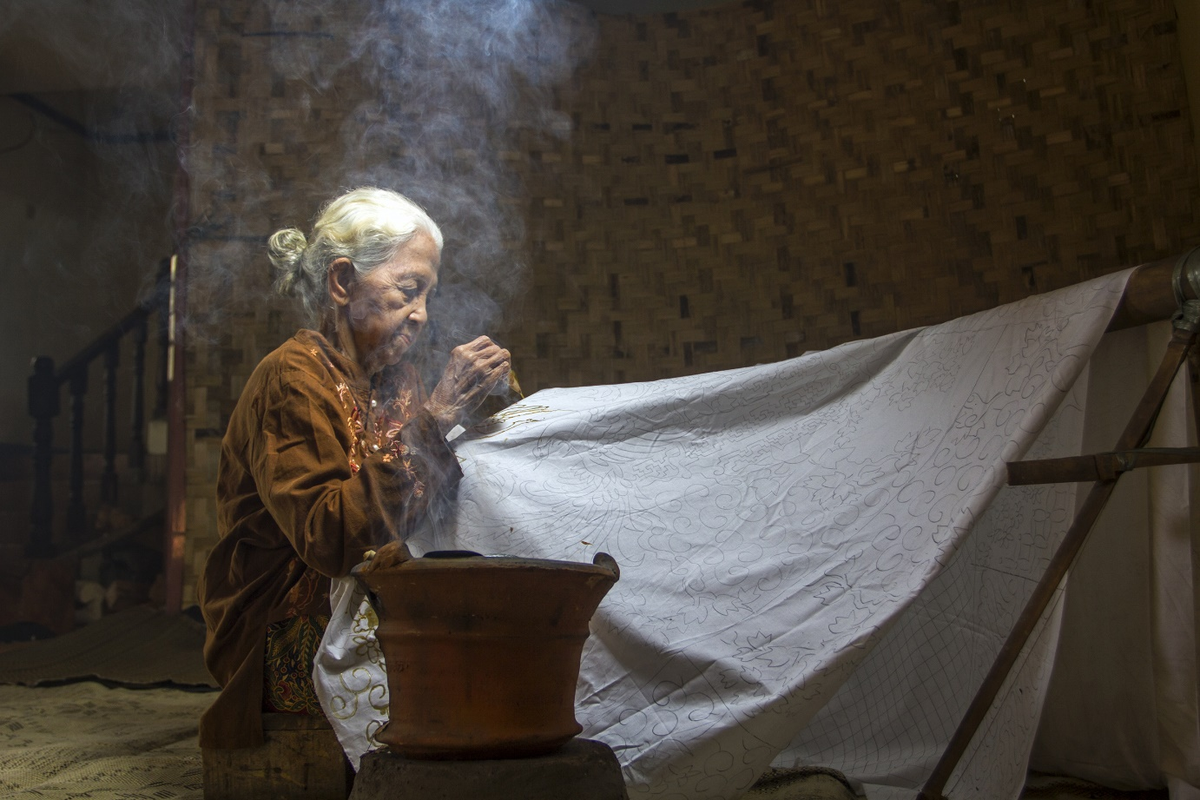
Pembinaan Kebudayaan
Pembinaan kebudayaan adalah upaya pemberdayaan sumber daya manusia kebudayaan, lembaga kebudayaan, dan pranata kebudayaan dalam meningkatkan dan memperluas peran aktif dan inisiatif masyarakat.
Sumber : www.shutterstock.com

Slide 19
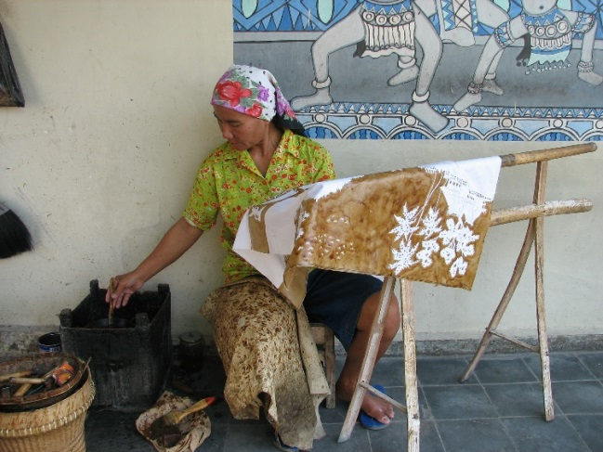
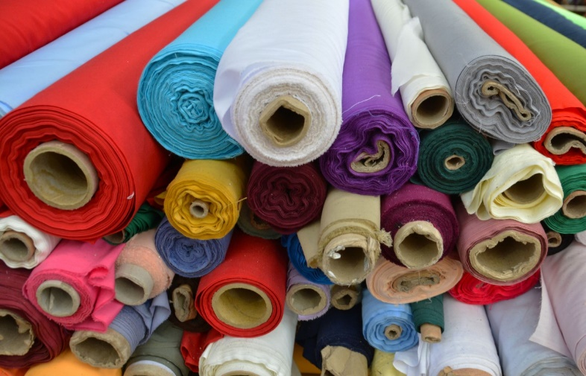
E. PELESTARIAN DAN PEMANFAATAN PRODUK KEBUDAYAAN INDONESIA DALAM BIDANG EKONOMI
Produk budaya yang beraneka ragam dapat dimanfaatkan dalam bidang ekonomi kreatif. Pengembangan industri kreatif lebih menitikberatkan industri yang berbasis hal-hal berikut.
Lapangan usaha budaya kreatif
Lapangan usaha kreatif
Hak kekayaan intelektual, seperti hak cipta
Sumber: commons.wikipedia.org
Sumber: commons.wikipedia.org

Slide 20
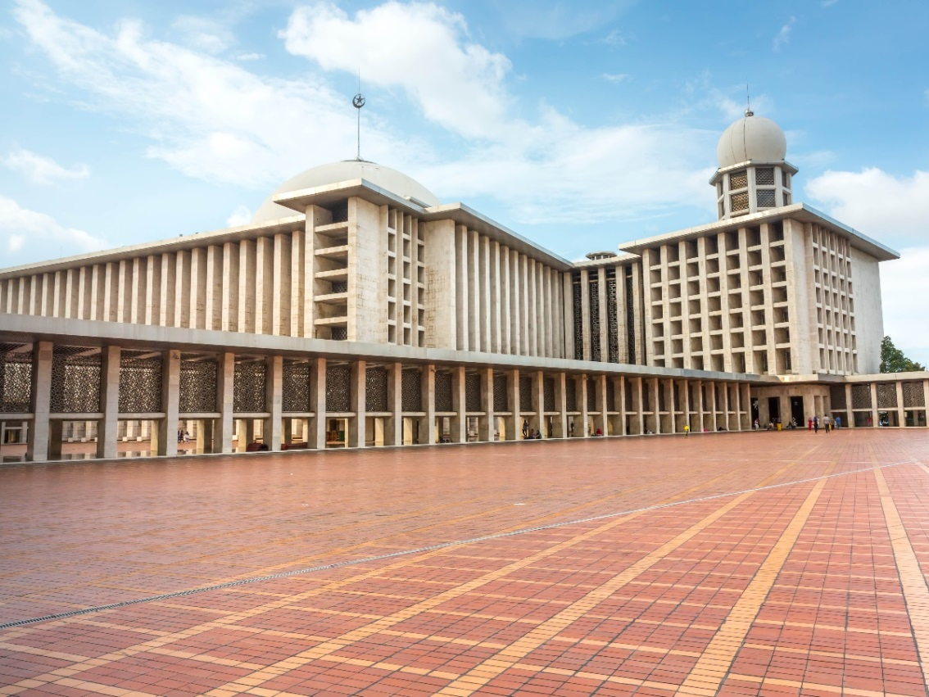
Bidang pengembangan wisata sejarah dan religi
Produk kebudayaan Indonesia dapat dimanfaatkan dalam bidang pariwisata. Untuk itu, menurut rencana strategis pengembangan destinasi dan industri pariwisata kementerian pariwisata tahun 2015–2019, yang mencakup sebagai berikut.
Sumber : www.shutterstock.com

Slide 21
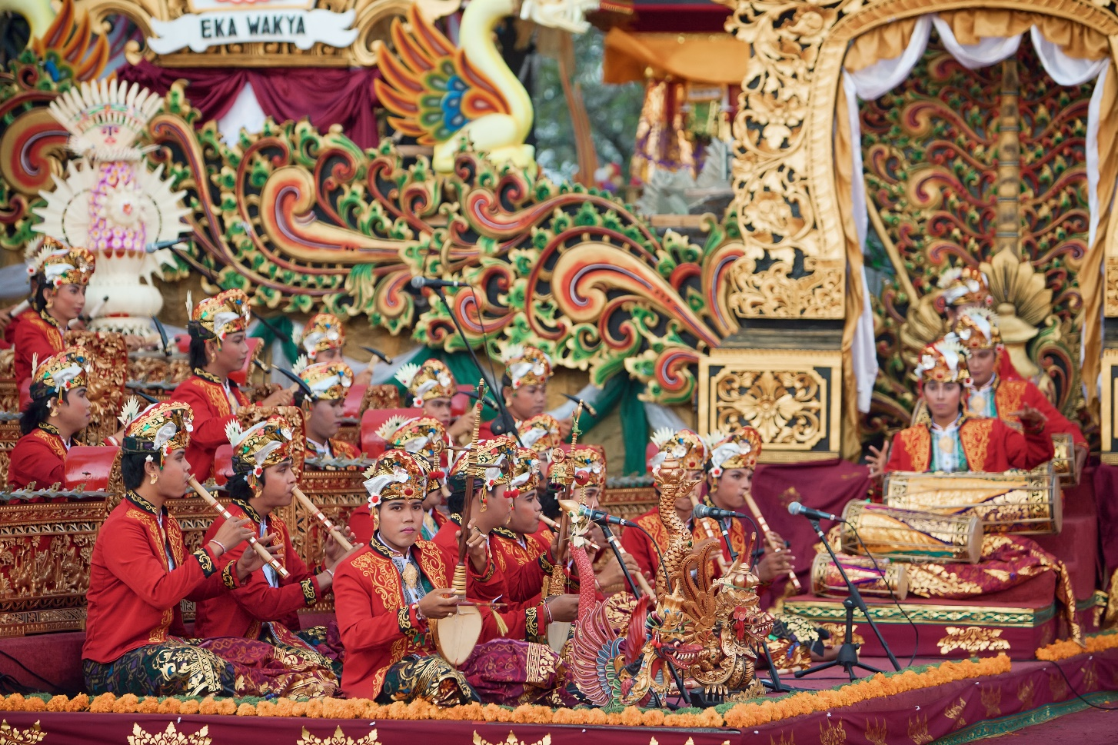
Bidang pengembangan wisata tradisi dan seni budaya
Contohnya: Wisata ke kota Bali, wisata Saung Angklung Udjo, wisata wilayah tenun Desa Sasak di Lombok.
Sumber : www.shutterstock.com

Slide 22
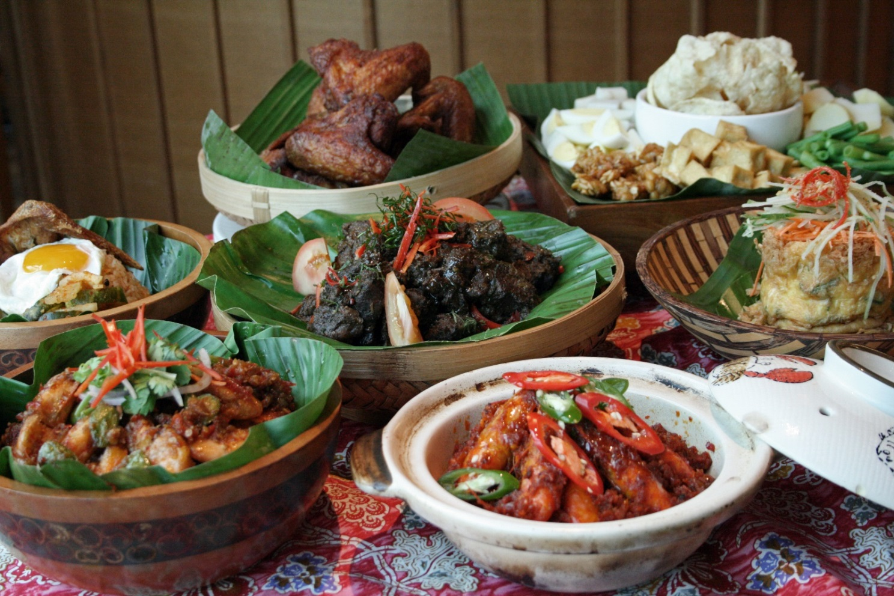
Bidang pengembangan wisata kuliner dan spa
Contohnya: Wisata ke wilayah kuliner blok S, wilayah kuliner di Jalan Malioboro, DI Yogyakarta, wisata kuliner ke Sumatera Barat yang terkenal akan masakan Padangnya.
Sumber : id.wikipedia.org

Slide 23
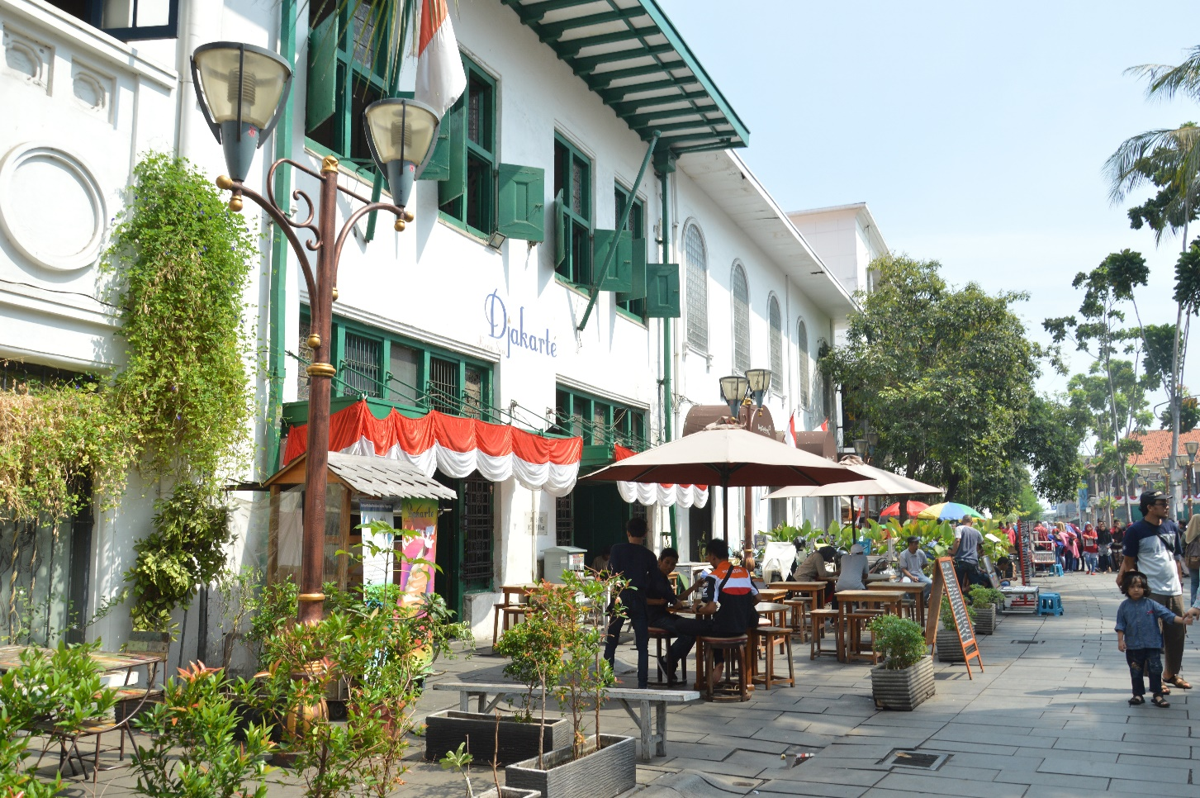
Bidang pengembangan wisata pedesaan dan perkotaan
Contohnya: Wisata ke Desa Baduy, Jawa Barat. Wisata kota tua di DKI Jakarta.
Sumber : www.shutterstock.com

Slide 24

F. KEBUDAYAAN INDONESIA SEBAGAI BAGIAN DARI KEBUDAYAAN GLOBAL
Globalisasi adalah proses interaksi dan integrasi antara manusia, perusahaan, dan pemerintah dari berbagai negara, yang didorong oleh perdagangan dan investasi internasional dan dibantu oleh teknologi informasi.

Slide 25

Meskipun terpengaruh globalisasi, bangsa Indonesia harus tetap menunjukkan kebudayaan nasional sebagai identitas nasional.
Bendera Merah Putih
Pancasila
Bahasa Indonesia
Garuda Pancasila
Bhinneka Tunggal Ika
Lagu Indonesia Raya
Sumber : en.wikipedia.org

